Slide 1
GENERACE ALFA
… AŤ VÁS NIC NEPŘEKVAPÍ...

Slide 2
DĚTI Z GENERACE ALFA (zdroj: Wikipedia)

Slide 3
KOMUNIKACE kdysi a dnes

Slide 4
DOBRO / ZLO?
Hodný ? Kdo?
Zlý? Kdo?

Slide 5
KYBERŠIKANA Příběh Martyho z Prahy
PROČ?

Slide 8
Kromě šikany Ti hrozí závislost… ☹

Slide 9
NETOLISMUS

Slide 10
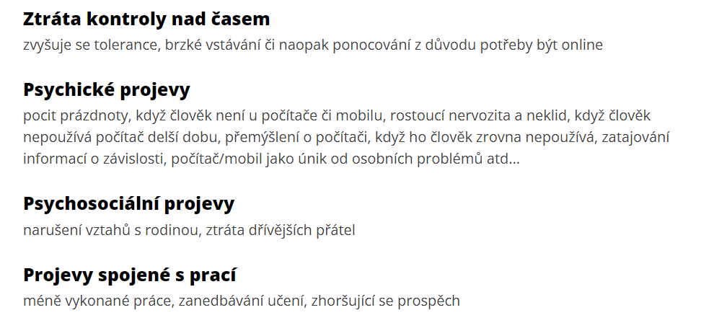
Jak poznám, že jsem závislý?

Slide 11
www.linkabezpečí.cz

Slide 12
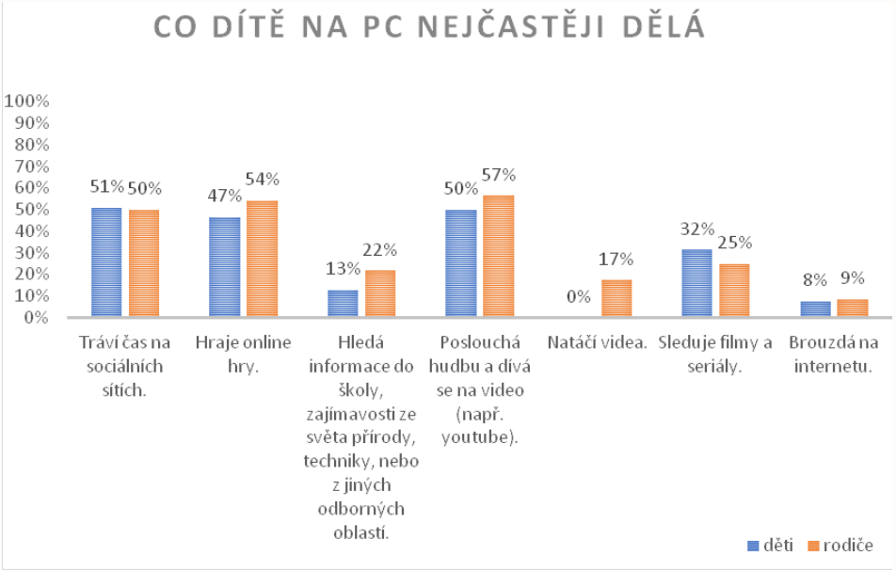

Slide 13
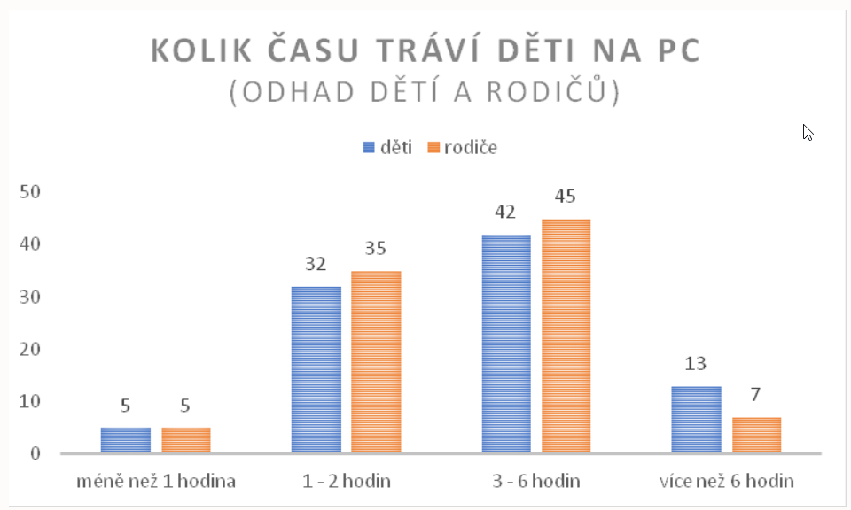

Slide 14
Video pro rodiče
https://youtu.be/2FDaeiuX2x0
Jak předcházet on line závislostem?

Slide 15
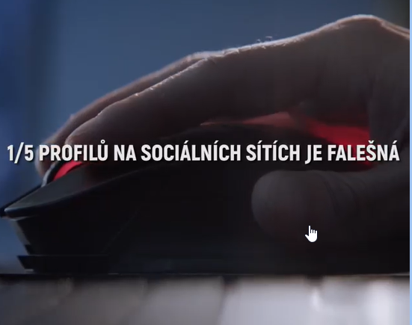
FALEŠNÉ PROFILY ...ne jenom kvůli šikaně!

Slide 16
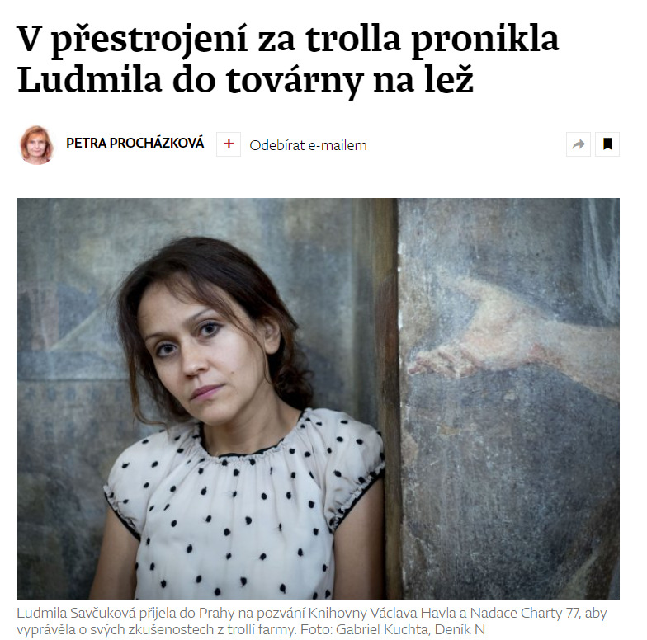
TROLLOVÉ (Cambridge analytica)
Hrála nebezpečnou hru. Pracovala dva měsíce v dnes už slavné trollí farmě, která patří muži přezdívanému Putinův kuchař. Odhalila tam, jak se rodí kremelské dezinformace, ódy na prezidenta Putina i diskreditační kampaně.

Slide 17
DEZINFORMACE
Jak nenaletět dezinformacím
1. Vždy ověřte zdroj informace (KDO?) 2. Nesuďte text jen podle nadpisu, přečtěte si článek celý (CO? JAK? KOMU?) 3. Ověřte si informaci i jinde, v jiném (důvěryhodném) médiu či na odborném portále. (PROČ?)

Slide 18
https://www.mediaguru.cz/

Slide 19
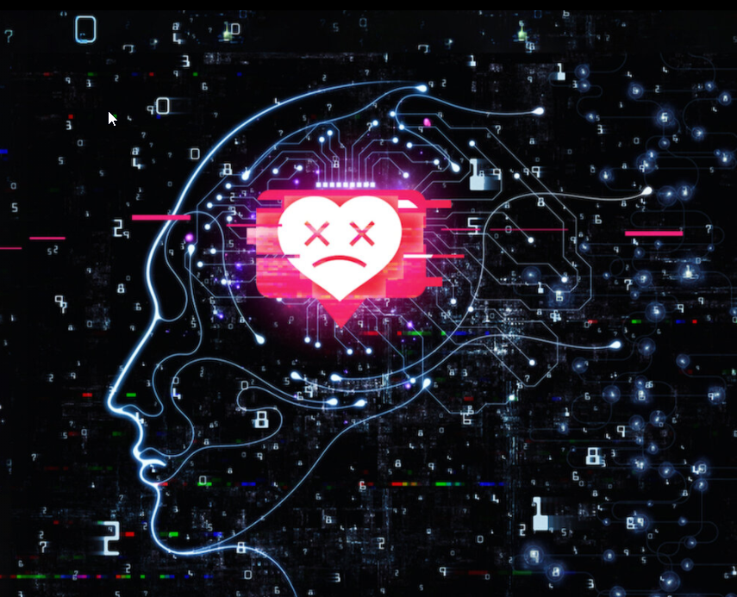
Hodina, dvě.... Proč? ALGORITMY
https://youtu.be/hm7HUQv4UXY

Slide 20
JAK SI NA TOM?

Slide 21
NEZAPOMÍNEJME!
Dítě je živý tvor, který reaguje na hry, obsah na netu a sociální sítě okamžitě!
Aplikace jsou algoritmy, které chtějí „získat“ co nejvíc z času vašich dětí! Jsou naprogramovány tak, aby byly jednoduché a aby si je dítě „zamilovalo“.
Vím, je to fajn, když je doma ticho a děti se samy „zabaví“… ale následky mohou být hrůzostrašné… Nepozornost, ztráta schopnosti soustředit se, poruchy paměti, deprese.
PROSÍM POUŽÍVEJTE „PARENTS CONTROL“ (omezovače obsahu a času stráveného na netu) – alespoň do 15. let věku dítěte.
Pavlína Jurzykowská, učitelka MV, ZŠ Zeleneč

